Slide 1
Индивидуальный проект Игровой Телеграм бот GameGuessTownBot
Автор:
Косов Михаил

Slide 2

ОСНОВНЫЕ СВЕДЕНИЯ ОБ ИНТЕРНЕТ-МЕССЕНДЖЕРЕ
Преимущества Telegram:
Уникальный протокол
Быстрота и безопасность
Видео и аудио звонки
Доступность

Slide 3


ПРЕИМУЩЕСТВА TELEGRAM ПЕРЕД ДРУГИМИ ИНТЕРНЕТ-МЕССЕНДЖЕРАМИ
Различия:
Создание секретного чата
Файлы большего размера
Надежная защита
Одновременное использование

Slide 4


ТЕХНИЧЕСКИЕ ОСОБЕННОСТИ
ЯП – Python IDE – JetBrains Pycharm

Slide 5
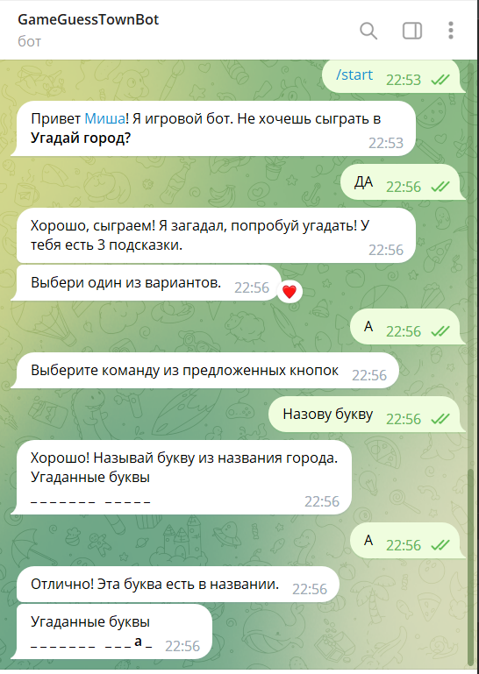
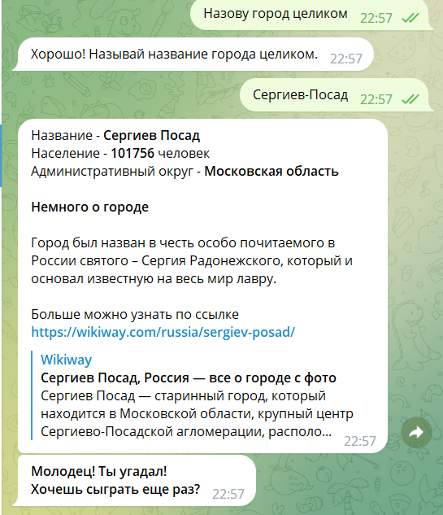
Практическое применение

Slide 6
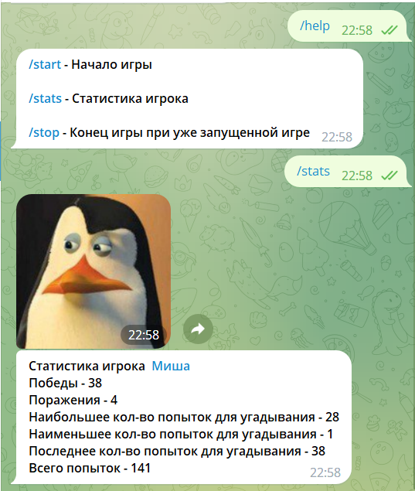
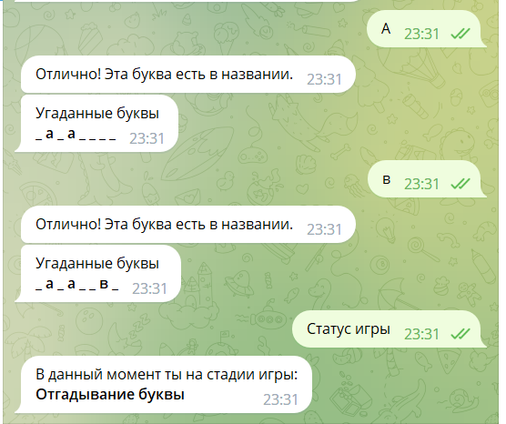
Практическое применение

